Slide 1
МЕТОДИЧЕСКАЯ РАЗРАБОТКА
Составила: Соколова О.В. (учитель-дефектолог МБДОУ «Детский сад № 400 г. Челябинска»)

Slide 2
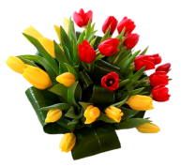
День Победы
Методическая разработка составлена для детей старшей группы и их родителей
(в условиях самоизоляции) с целью изучения материала и продуктивной деятельности
по теме «День Победы».
Впоследствии эту разработку можно использовать на подгрупповых и индивидуальных занятиях, а также в качестве рекомендаций для родителей с целью закрепления пройденного материала по теме недели.
Познавательная информация и развивающие задания представлены в форме
логично структурированной презентации.
Чёрным шрифтом отмечены вопросы и задания для ребёнка.
Красным шрифтом – ответы, пояснения, объяснения
.

Slide 3
9 мая – День Победы!
Праздник Великой Победы советского народа над врагами фашистами – это один из самых главных праздников нашей страны, самый грустный и самый счастливый! Грустный, потому что война принесла много горя. Почти в каждой семье были погибшие. Счастливый, потому что весь народ встал на защиту своей Родины и победил!
Родина – это наша страна Россия, место, где мы родились и живём.
День Победы отмечают 9 мая. Именно в этот день, 75 лет назад, советские солдаты прогнали фашистов за границы нашей Родины.
Ответь на вопросы:
- Какой праздник отмечает наша страна 9 мая?
- В какой стране мы живём?
- Что такое Родина?
- Почему День Победы отмечают 9 мая?

Slide 4
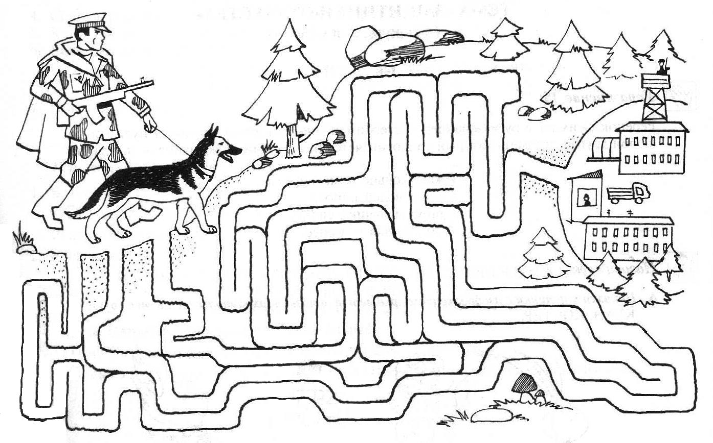
Кто охраняет границу нашей страны на суше? Пограничники.
Они первыми встретят врага, если он посмеет перейти границу.
Кто помогает пограничникам охранять границу? Верные друзья – собаки.
Как помогают? Служебные собаки могут обнаружить врага и опасные
предметы по невидимым запаховым следам.
Пройди лабиринты с помощью стрелочки компьютерной мыши и определи, по какой дорожке пограничник с собакой дойдут до своей заставы.

Slide 5
Пограничники охраняют наши границы на суше.
Загадки подскажут тебе, кто охраняет границы на море и в воздухе:
- Моряком ты можешь стать, чтоб границу охранять
И служить не на земле, а на военном …… (корабле)
- Самолёт парит, как птица, там – воздушная граница.
На посту и днём, и ночью наш солдат – военный …... (лётчик)
Отгадай ещё загадки на военную тематику:
- Он готов в огонь и в бой, защищая нас с тобой.
Он в дозор идёт и в град, не покинет пост ……. (солдат)
- Она спасает от снарядов, от взрыва бомб и от ударов (каска)
- Подрасту, и вслед за братом тоже буду я солдатом,
Буду помогать ему охранять свою ……. (страну)
- Любой профессии военной учиться надо непременно,
Чтоб быть опорой для страны, чтоб в мире не было …… (войны)
- Можешь ты солдатом стать плавать, ездить и летать,
А в строю ходить охота - ждёт тебя, солдат, ……. (пехота)
- Снова в бой машина мчится, режут землю гусеницы,
Та машина, в поле чистом, управляется …… (танкистом)
- Как называется машина, которой управляет танкист
……. (танк)

Slide 6
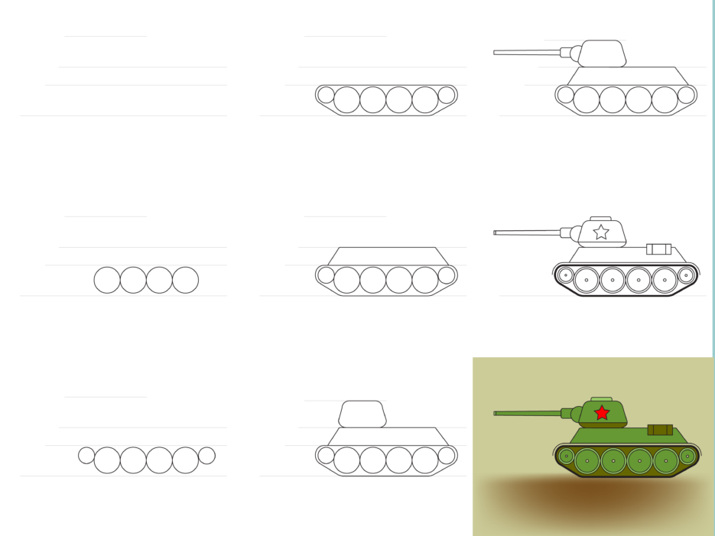
Попробуй нарисовать танк. Это вовсе не трудно, если рисовать по порядку: колеса, гусеницы, корпус, башня, дуло, люк вверху на башне, звезда, цистерна для горючего на корпусе.
Получилось?! Теперь раскрашивай и называй части танка.

Slide 7
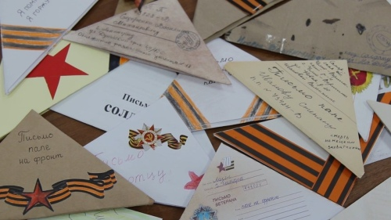
Во время войны почти у всех детей папы ушли на фронт.
Они геройски сражались с фашистами, а дети писали им письма.
Какой формы были фронтовые письма? Письма – треугольники.
Послушай внимательно стихотворение «Папе на фронт»
и ты узнаешь, что написал мальчик в письме.

Slide 8
Здравствуй, папка! Ты опять мне снился, Только в этот раз не на войне. Я немножко даже удивился - До чего ты прежний был во сне! Прежний-прежний, ну такой же самый, Точно не видались мы два дня. Ты вбежал, поцеловался с мамой, А потом поцеловал меня. Мама будто плачет и смеётся, Я визжу и висну на тебе. Мы с тобою начали бороться, Я, конечно, одолел в борьбе. А потом принёс те два осколка, Что нашёл недавно у ворот, И сказал тебе: "А скоро ёлка! Ты приедешь к нам на Новый год?"
Я сказал да тут же и проснулся, Как случилось это, не пойму. Осторожно к стенке прикоснулся, В удивленье поглядел на тьму. Тьма такая - ничего не видно, Аж круги в глазах от этой тьмы! До чего ж мне сделалось обидно, Что с тобою вдруг расстались мы... Папа! Ты вернёшся невредимый! Ведь война когда-нибудь пройдёт? Миленький, голубчик мой родимый, Знаешь, вправду скоро Новый год! Я тебя, конечно, поздравляю И желаю вовсе не болеть. Я тебе желаю-прежелаю Поскорей фашистов одолеть! Чтоб они наш край не разрушали, Чтоб как прежде можно было жить, Чтоб они мне больше не мешали Обнимать тебя, тебя любить.
Стихи
Елены Благининой
«Папе на фронт»
Чтоб над всем таким большущим миром Днём и ночью был весёлый свет... Поклонись бойцам и командирам, Передай им от меня привет. Пожелай им всякую удачу, Пусть идут на немцев, как один... ...Я пишу тебе и чуть не плачу, Это так... от радости... Твой сын.
Какое это письмо? О чём говорится в нём?

Slide 9
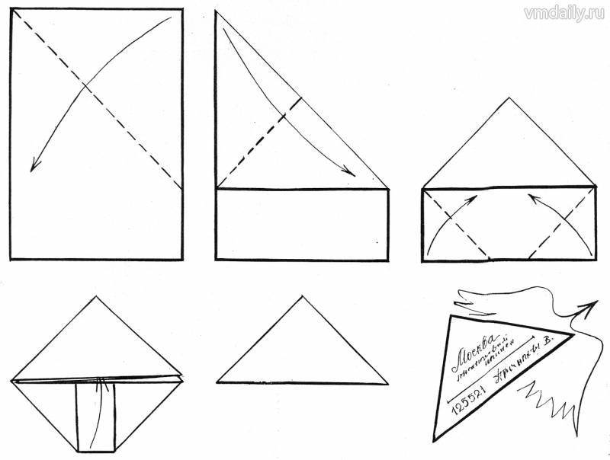
Грустные письма писали дети своим папам, желали им побыстрей
победить фашистов, очень скучали, мечтали о прежней жизни без войны.
Напишут письмо на листе бумаги, а потом сложат его треугольником.
Попробуй сложить листок треугольником.

Slide 10
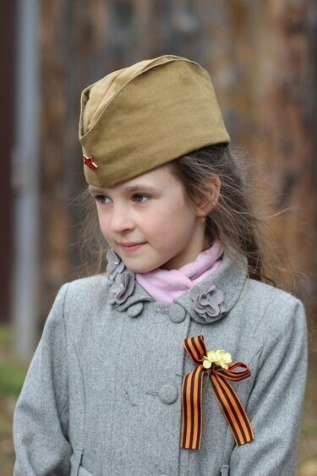
Знаешь ли ты, что это такое?
Это Георгиевская лента.
Что она обозначает? Чёрный цвет ленты означает дым, а оранжевый – пламя.
Такая лента есть на орденах, которыми награждают солдат за смелость и отвагу. Георгиевская лента также является символом Дня Победы. Накануне и в праздник люди прикрепляют её на одежду, в знак памяти и уважения к подвигу народа и гордости за Великую Победу.
Посмотри, как правильно сложить ленту. Если она у тебя есть, сложи и попроси прикрепить к одежде слева на груди.
Почему ленту носят слева на груди?
С этой стороны находится сердце. Это значит, что память о войне и благодарность за победу, за мирную жизнь навсегда останется в нашем сердце. Мы не забудем подвиг народа, победившего врага.

Slide 11
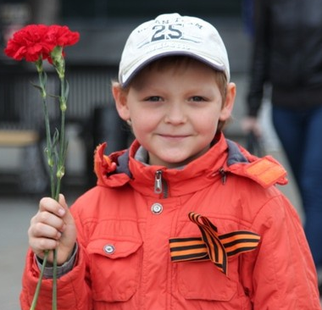
Посмотри на картинку.
Правильно ли прикрепил мальчик георгиевскую ленту? Правильно.
Куда он её прикрепил? На грудь, слева.
В какой руке у мальчика гвоздики? В правой.
Почему мальчик взял на праздник Победы гвоздики?
Как ты думаешь, куда он несёт гвоздики?
Гвоздика – символ Дня Победы. Красный цвет гвоздики напоминает всем, что за победу было пролито много крови, отдано много жизней.
Гвоздики дарят тем, кто завоевал для нас победу и свободу – ветеранам, и тем, кто не вернулся с войны – возлагают к памятникам героям и вечному огню.

Slide 12
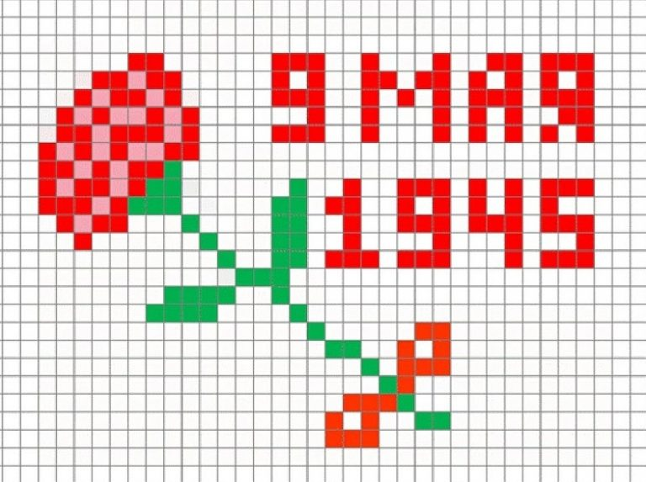
Нарисуй символ Победы – гвоздику на листе в клетку

Slide 13
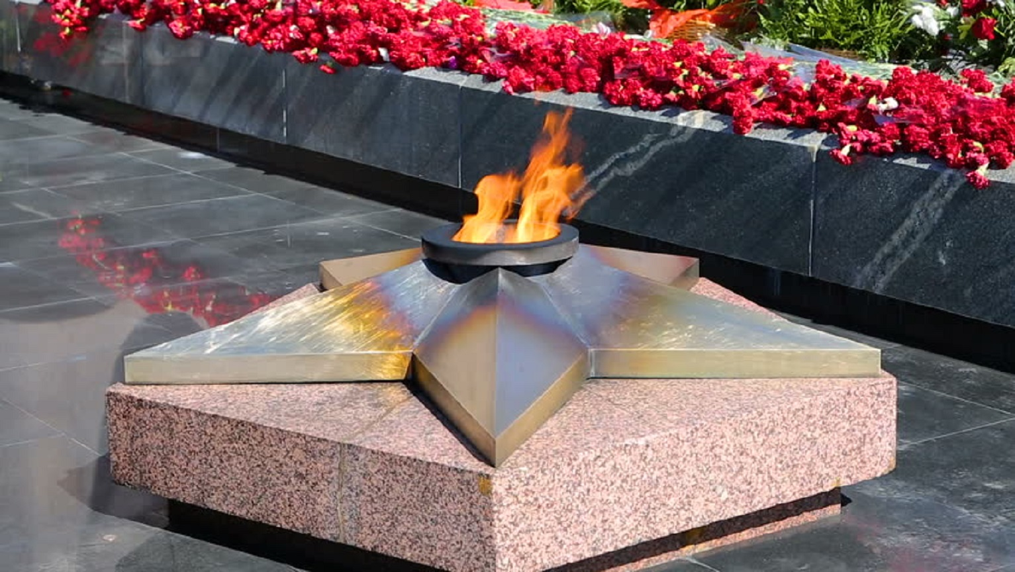
Предположим, что мальчик несёт гвоздики, чтобы возложить их
к Вечному огню. Почему вечный огонь горит всегда?
Вечный огонь – символ вечной памяти о подвиге защитников Родины.
К нему приносят цветы, приходят, чтобы постоять, помолчать, поклониться героям и сказать им СПАСИБО. Спасибо за нашу мирную жизнь!
Повтори эти слова:
Пусть вечно горит огонь памяти о тех, кто потушил огонь войны!

Slide 14
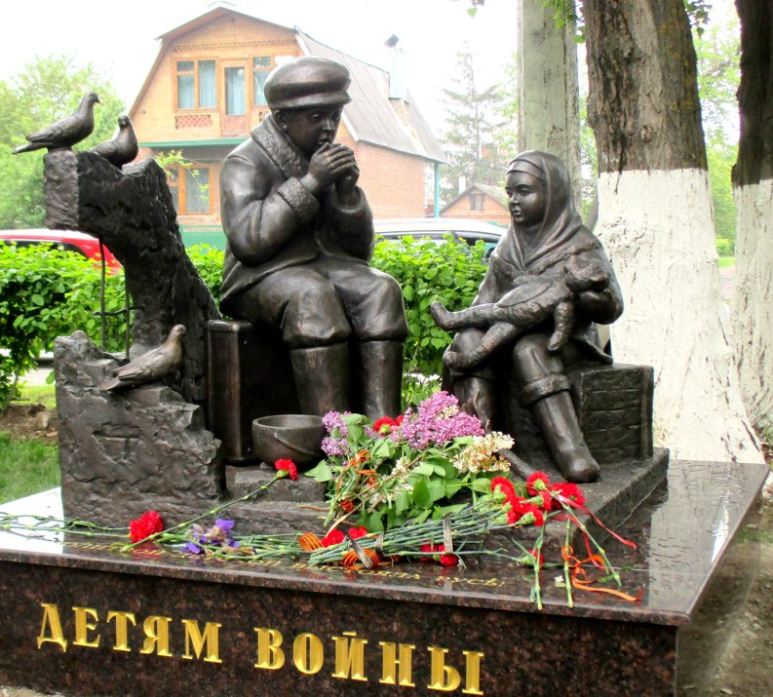
В День Победы люди несут цветы не только к Вечному огню, но и к памятникам.
Много памятников создано солдатам – героям и детям войны.
Дети войны, вместе со взрослыми, пережили голод, холод, бомбёжки, горе.
Этот памятник
находится в городе
Ростове-на-Дону.
Скульптор показал
трудную жизнь детей.
Расскажи, что
изобразил
скульптор.
Какие лица у детей?
Грустные лица.
Что делают дети?
Дети греются у костра.
На костёр положили
цветы, поэтому его
не видно. Девочка
держит в руках
плюшевую игрушку.
Где сидят голуби?
На разрушенном
бомбами здании.

Slide 15
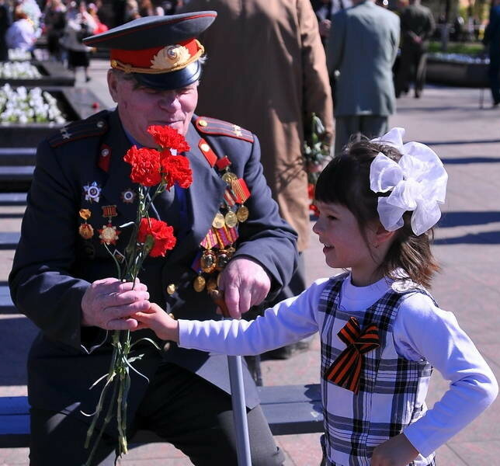
В День Победы люди дарят цветы ветеранам, потому что они
прогнали фашистов и подарили нам мирную, счастливую жизнь.
А что надевают ветераны в День Победы?
Майский праздник –
День Победы
Отмечает вся страна.
Надевают наши деды
Боевые ордена.
Ордена и медали – это
награды за отвагу, боевые
заслуги и другие особые
достижения во время войны.

Slide 16
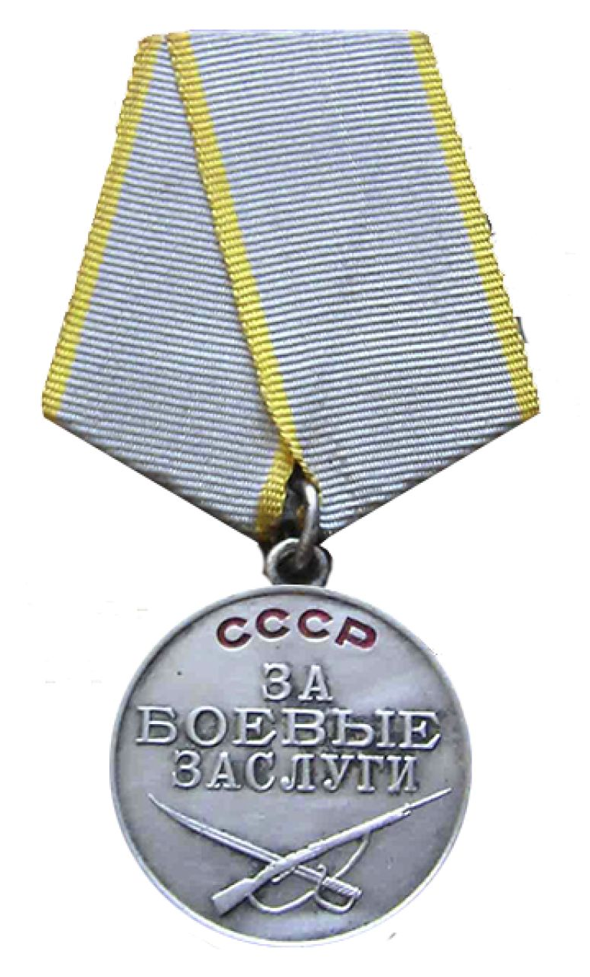
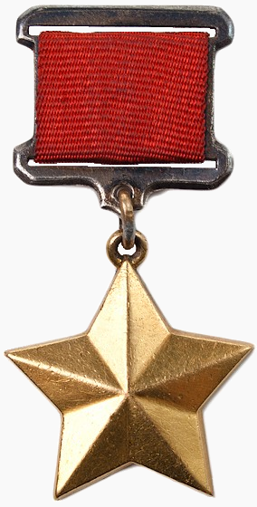
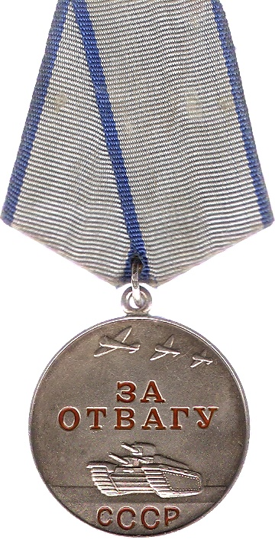
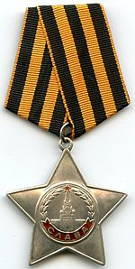
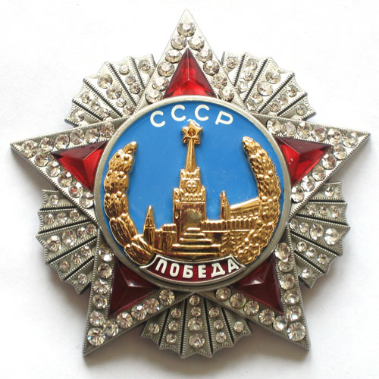
Найди ордена и медали по их пространственному положению, внимательно рассмотри их.
Внизу посередине – медаль «За отвагу»
Слева от неё – орден «Победа»
В правом нижнем углу – орден Славы
Вверху слева – медаль «За боевые заслуги»
Назови, где находится медаль
«Золотая Звезда Героя Советского Союза»
В правом верхнем углу или вверху справа.

Slide 17
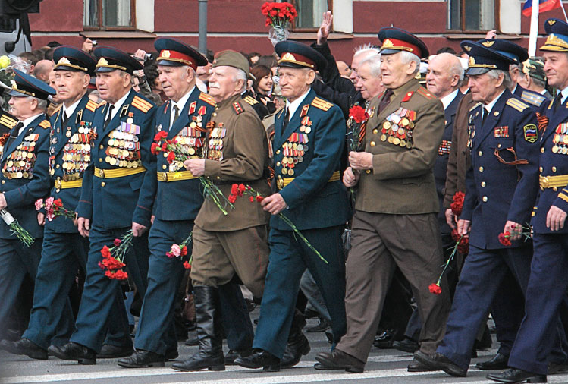
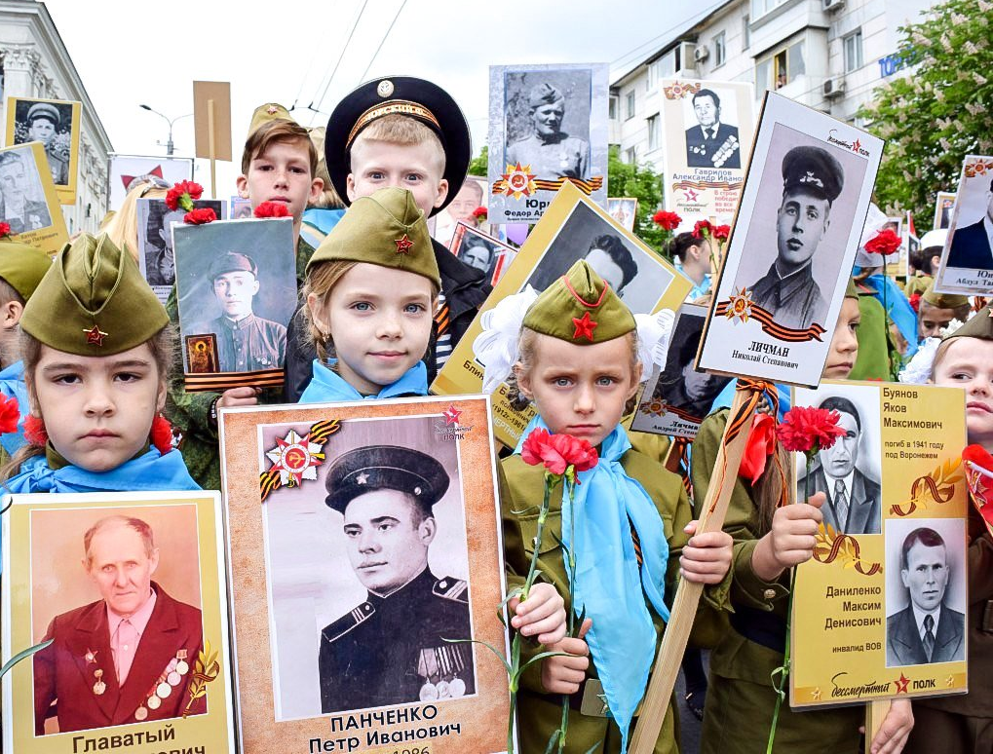
9 мая, в праздник Победы,
ветераны войны надевают
ордена и медали и идут на парад.
Главный парад проходит на
Красной площади города Москвы
- столицы нашей страны.
В параде участвует и
Бессмертный полк.
Люди несут фотографии
своих родных, которые
погибли на войне или
умерли после войны
от ран и старости.
Если у тебя дома есть такие
фотографии, рассмотри их, спроси, как зовут твоих родных, узнай об их жизни.

Slide 18
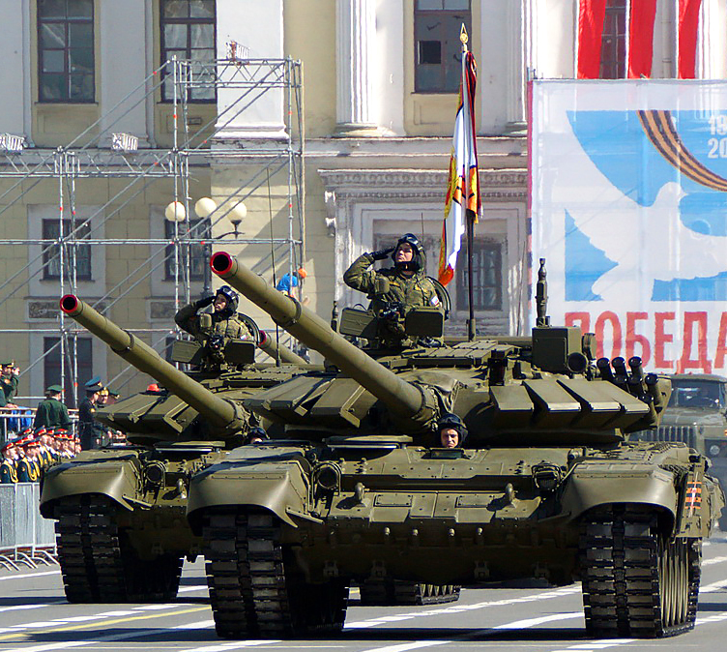
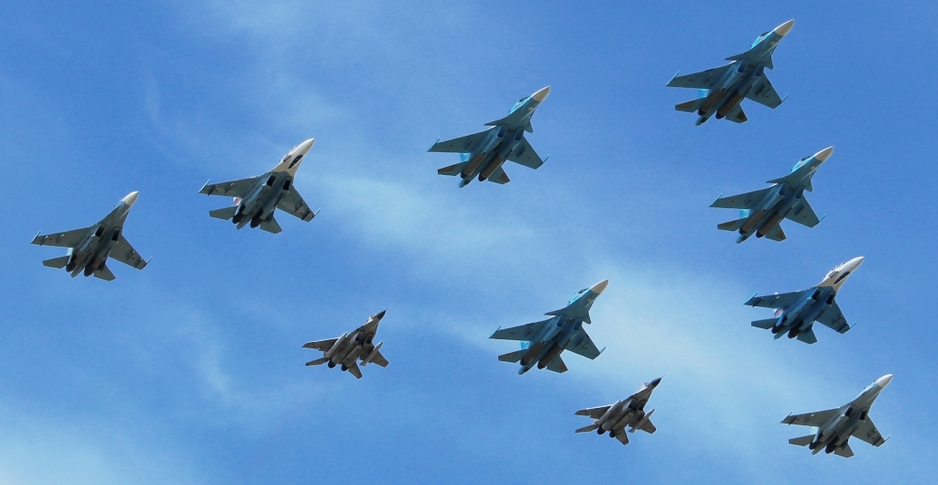
В День Победы проходит парад
военной техники: танки, боевые
машины пехоты, военные автомобили.
И парад военной авиации: в небо России
поднимаются много военных самолётов
и вертолётов

Slide 19
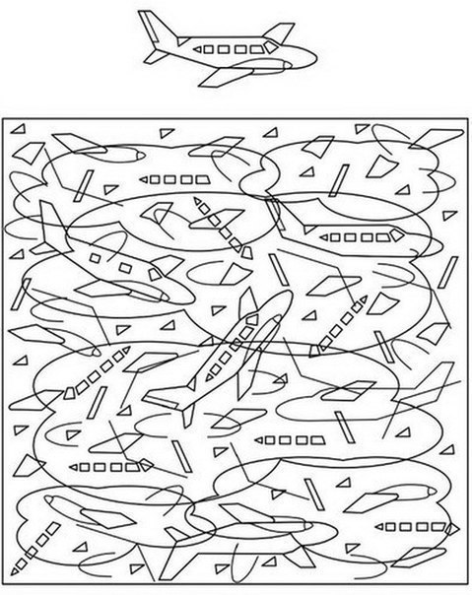
Попробуй найти самолёт ,
который нарисован вверху,
на картинке с множеством
разных изображений.
Назови, где находится
этот самолёт на картинке?
Он находится в центре.

Slide 20
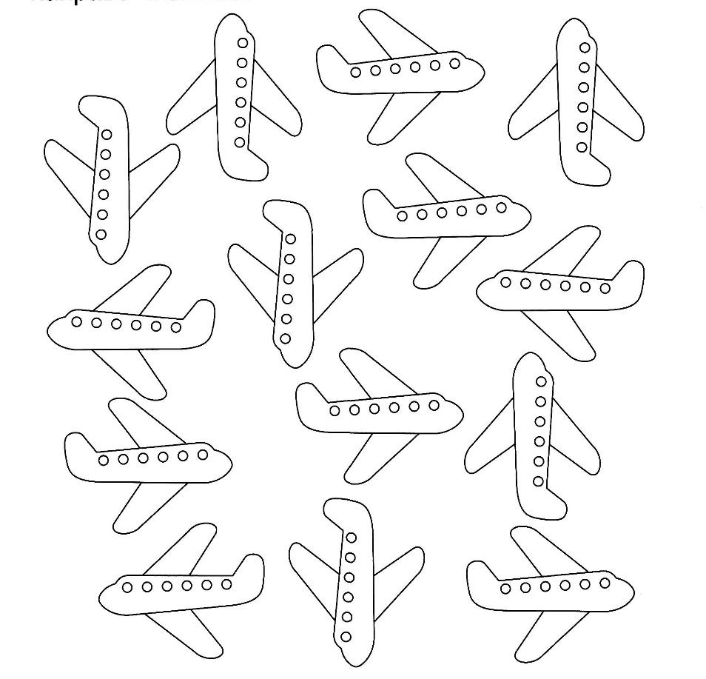
Посмотри, как много самолётов участвуют в параде военной авиации.
Посчитай и назови, сколько самолётов летит вверх, вниз, вправо, влево.

Slide 21
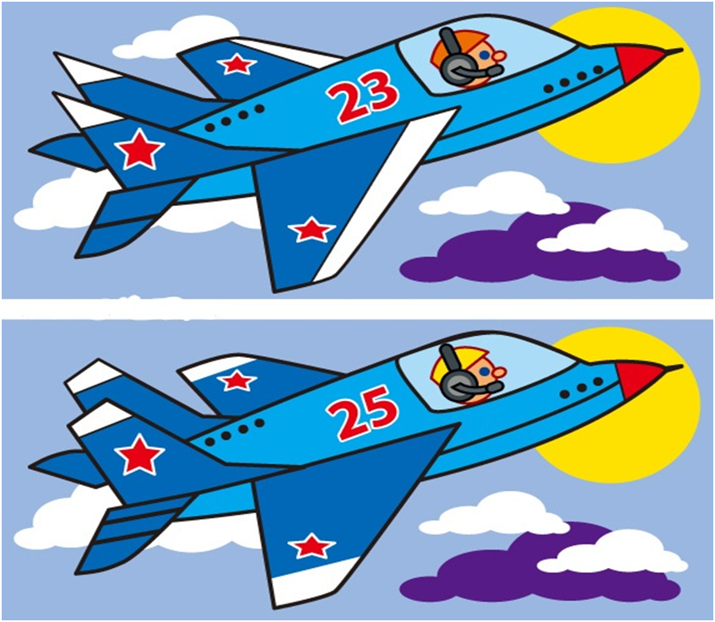
И ещё 2 самолёта поднимаются в небо России на параде 9 мая.
Посмотри внимательно, найди и назови, чем отличаются друг от друга лётчики и самолёты.

Slide 22
9 мая, почти во всех городах нашей страны, проходят праздничные концерты, а вечером небо России озаряется праздничными салютами.
Для чего устраивают салют в День победы?
Салют – символ Великой Победы и памяти по погибшим воинам, благодаря которым эта нелёгкая победа досталась!
Послушай стихотворение про салют и назови, какого цвета фейерверки, ты видишь в праздничном салюте на картинке?
Пышные букеты
В небе расцветают,
Искорками цвета
Лепестки сверкают.
Вспыхивают астрами
Голубыми, красными,
Синими, лиловыми,
Каждый раз всё новыми!
А потом рекою
Золотой текут
Что это такое?
Праздничный салют!!!
(Татьяна Шарыгина)

Slide 23
Вспомни и назови символы
Победы, которые можно
увидеть 9 мая.
Георгиевские ленты
Гвоздики
Вечный огонь
Парад ветеранов
Парад военной техники
Парад военной авиации
Бессмертный полк
Праздничный салют
Посмотри фильм о войне
«Садись рядом, Мишка»
Послушай рассказ о войне
«Отпуск 4 часа»

Slide 24
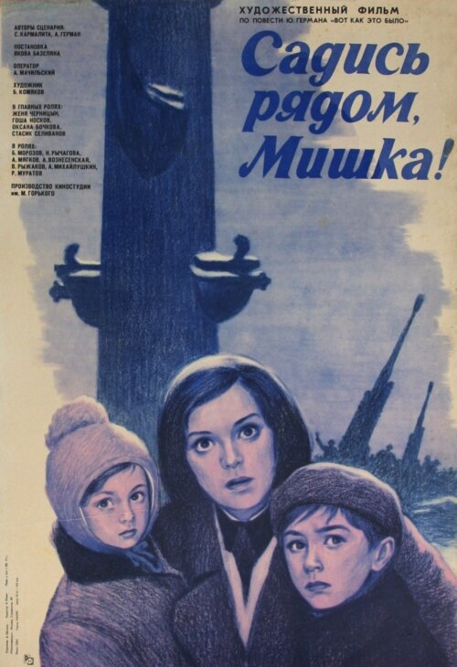
Фрагмент фильма
«Садись рядом , Мишка!»
Выдающийся фильм о жизни семилетнего Мишки и его друзей в блокадном Ленинграде. Постоянные бомбёжки, вой сирен и подъёмы по тревоге – такое детство выпало этим детям.
Тяжело смотреть такие фильмы, но смотришь. Потому что нельзя оторваться. Веришь и ждёшь вместе с героями – наши победят!
Дети 5-6 лет тоже смотрят с интересом.
Советуем посмотреть фильм целиком.
https://youtu.be/x_SpgpaMyUI

Slide 25
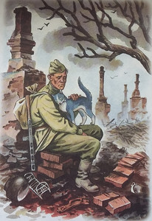
Интересный и трогательный
рассказ о войне
«Отпуск на четыре часа»
Автор: Анатолий Митяев
Во время войны солдат Василий Плотников оказался недалеко от своей деревни. Командир дал ему отпуск, всего лишь 4 часа, чтобы солдат навестил маму, жену и дочку.
Василий приходит в родную деревню и встречает свою кошечку Дунюшку…….
https://vk.com/video442110683_456239030
Читает и инсценирует рассказ библиотекарь Челябинской детской библиотеки № 4 Хибатулина М.А.

